Slide 1

Роль семьи в нравственном воспитании
Семья – основа нравственного воспитания через литературу.

Slide 2


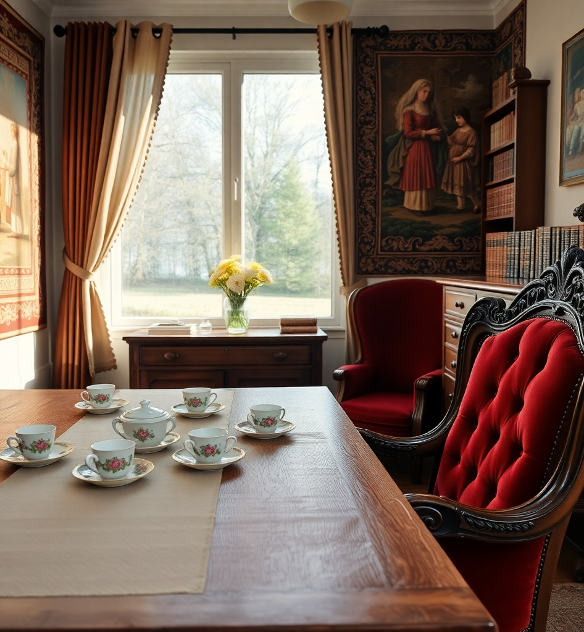
Цель и задачи презентации
Изучение значимости семьи в литературе, направляя внимание на её влияние на развитие нравственных ценностей молодёжи через классическую литературу.
2

Slide 3

Семья как социальный институт
Семья передаёт культурные нормы и ценности, формируя основу социальных взаимодействий и объединяя поколения.
Она предоставляет психологическую поддержку, помогая членам семьи развиваться и адаптироваться в обществе.
Укрепляет устойчивость личности, обеспечивая стабильность и уверенность через личные и социальные связи.
3

Slide 4


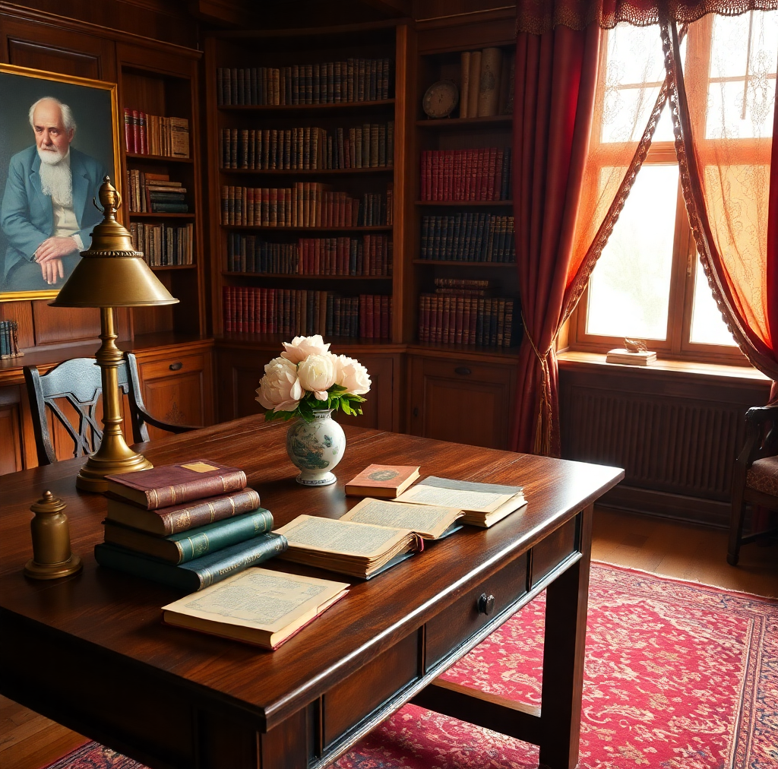
Нравственное воспитание в литературе
Произведения Толстого исследуют мораль и общественные нормы, отражая эпохальные культурные изменения.
Литература, как «Анна Каренина», иллюстрирует влияние личных решений на семью и общество.
4

Slide 5
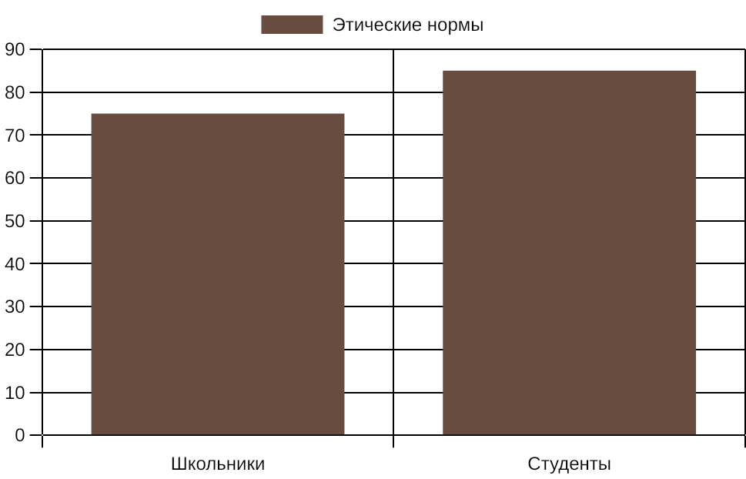
Влияние литературы на молодёжь
Литература имеет значительное влияние на формирование этических норм в молодёжи.
78% школьников развивают моральные ценности через литературу.
Исследование института образования, 2023.
5

Slide 6

Примеры литературных героев
Пьер Безухов символизирует личностный рост и стремление к благородству в конфликтных ситуациях.
Анна Каренина демонстрирует сложность моральных выборов и последствия легкомысленных решений.
Плюшкин, персонаж отрицательный, воплощает проблемы жадности и замкнутости.
Герои Толстого подчёркивают значимость семейной устойчивости и искренности в человеческих отношениях.
6

Slide 7



Семейные традиции и литература
Чехов: обычаи и ценности
Чехов изображает повседневные традиции как базис человеческих отношений, что укрепляет семейные устои.
Достоевский: нравственное искушение
Достоевский исследует нравственные дилеммы, вызывая дискуссии о нравственности через семейные конфликты.
7

Slide 8
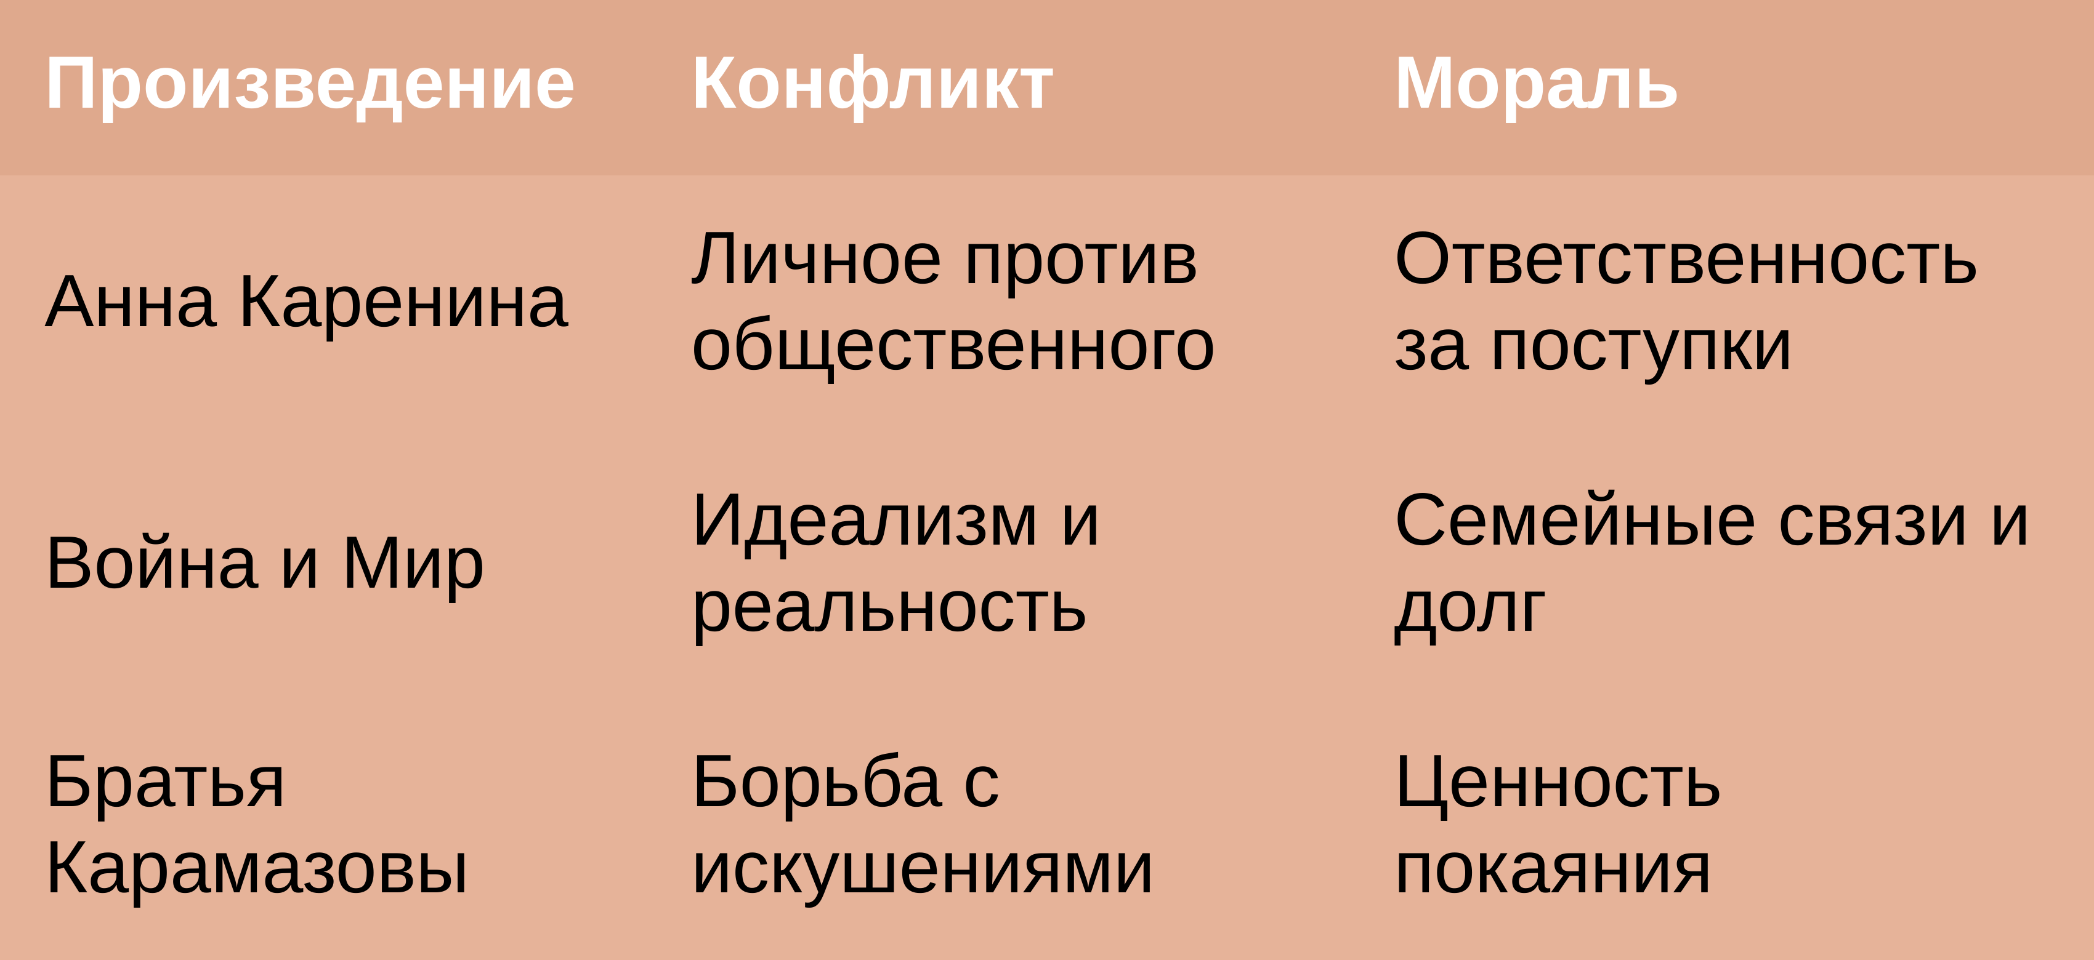
Сравнение сюжета и морали
Сопоставление сюжетных линий и моральных уроков из классики.
Классика учит ответственности и моральной целесообразности через конфликт и разрешение.
8
Классическая русская литература

Slide 9

Влияние на образовательный процесс
Включение классической литературы способствует развитию этических и социальных навыков у учащихся.
Литературные программы развивают у молодёжи уважение к культурному наследию через чтение и обсуждение.
Процесс анализа произведений стимулирует критическое мышление и способность к сочувствию.
Образовательные инициативы поддерживают социальную активность, вовлекая молодёжь в обсуждение.
9

Slide 10


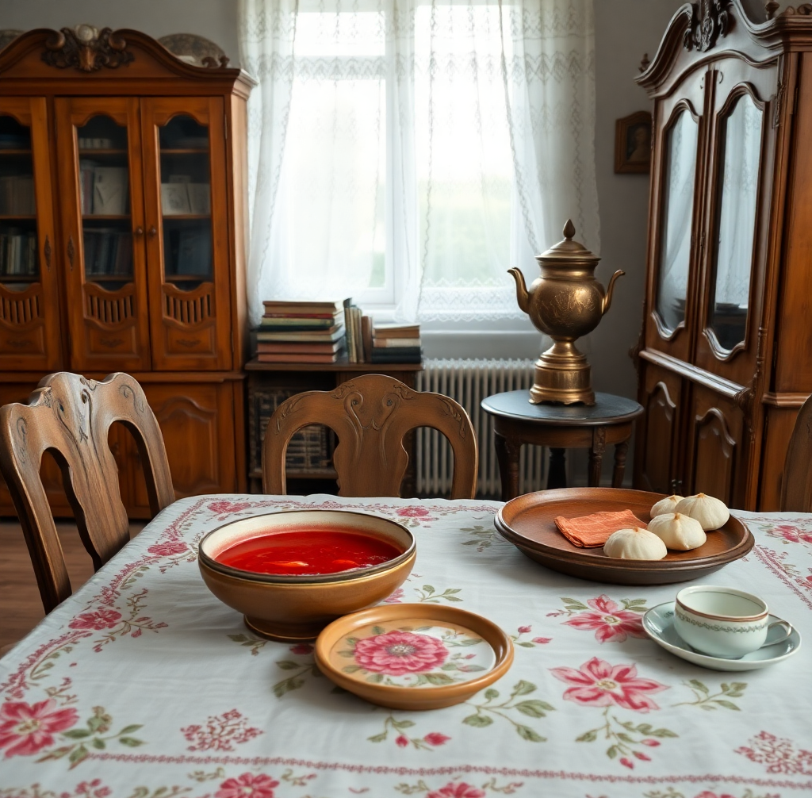
Семья и общество в литературе
Гоголевские «Мёртвые души» раскрывают сложные социальные отношения и упор на семейные ценности. Семейные темы выступают против корыстолюбия общества.
Конфликты, описанные в классике, демонстрируют, как семейные проблемы влияют на гармонию общества и личные трагедии.
10

Slide 11

Поддержка со стороны государства
Государственные учреждения реализуют инициативы по продвижению семейных ценностей через школьные программы, вовлекая активное участие родителей и педагогов в образовательный процесс.
Министерство образования разрабатывает политики, направленные на интеграцию классической литературы в учебные программы, что способствует нравственному воспитанию молодого поколения.
Культурные обмены на международном уровне формируют платформы для обмена опытом, обогащая образовательные системы и укрепляя позиции семьи как социального института.
11

Slide 12
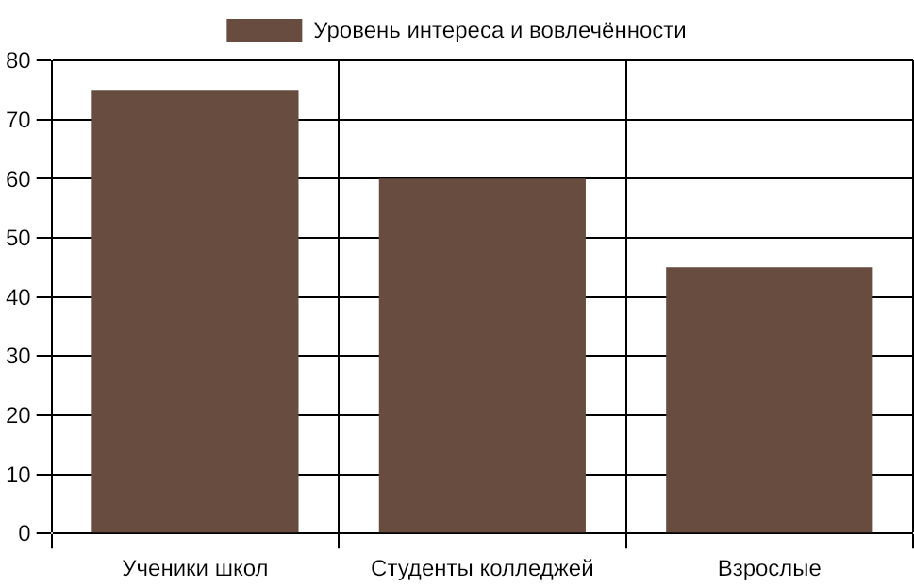
Эффективность образовательных программ
Программа показала увеличение вовлечённости среди участников, способствуя нравственному воспитанию и культурному обогащению.
Ученики школ демонстрируют наибольший интерес к литературе, что подчеркивает важность раннего включения в программы.
Министерство образования РФ, 2023
12

Slide 13

80%
учебных программ планируется пересмотреть в ближайшие пять лет для интеграции классической литературы.
Национальный план развития образования, 2023
Изменения в образовательных программах предполагают более глубокую связь с культурными традициями, способствуя нравственному воспитанию.
13

Slide 14



Заключительные размышления
Роль литературы в семье
Поддержка образовательных инициатив
Литература закладывает фундаментальные ценности, формируя нравственный облик личности. Чтение классических произведений укрепляет родственные связи и передаёт моральные устои новым поколениям.
Образовательные стратегии должны учитывать важность культуры в воспитательном процессе. Совместные усилия государства и педагогов помогут создать устойчивые программы.
14

Slide 15

Важность литературы для будущего
Классическая русская литература остаётся ключевым элементом нравственного воспитания. Она укрепляет семейные устои, развивает личность и подчеркивает значимость образования. Необходимо продолжать её интеграцию в программы.

